Slide 1
COVID-19 EN CHILE
CIFRAS Y TENDENCIAS
AL SÁBADO 8 ENERO 2022

Slide 2
PACIENTES EN UCI

Slide 3
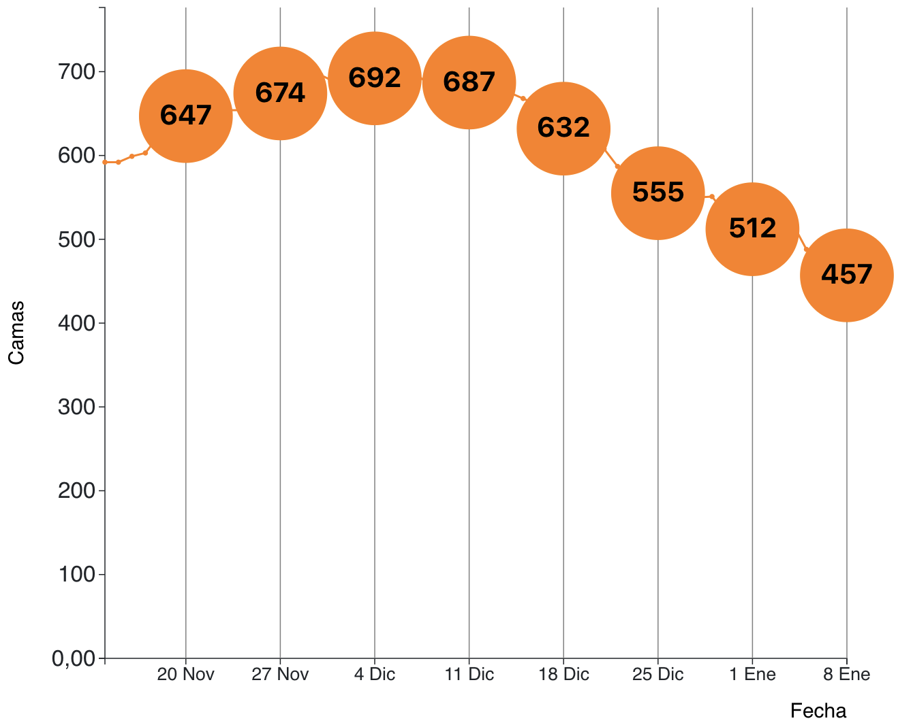
Pacientes COVID-19 en UCI reportados en Chile

Slide 4
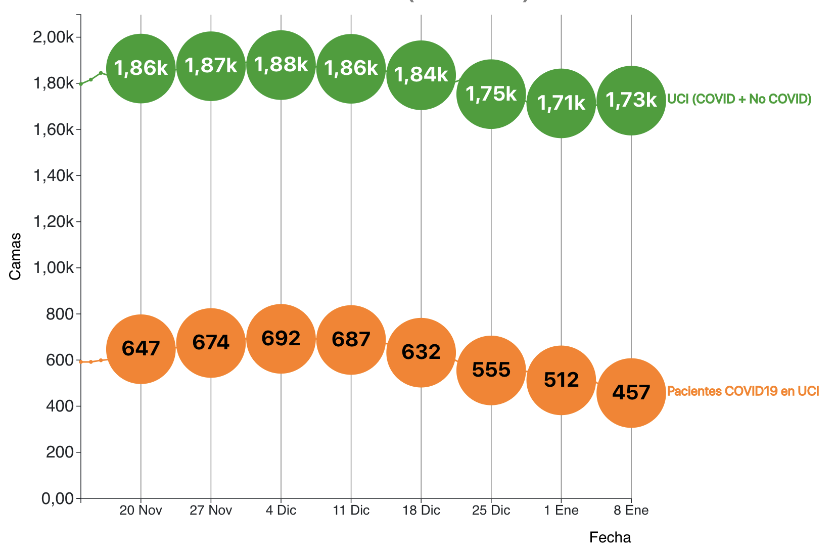
Pacientes COVID-19 y no COVID19 en UCI reportados en Chile

Slide 5
FALLECIDOS SEMANALES

Slide 6
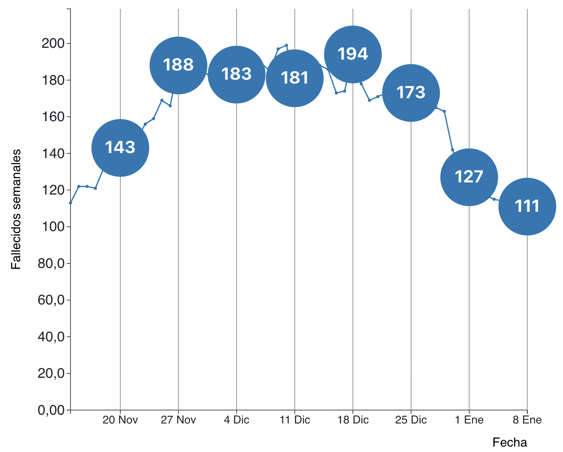
Fallecidos semanales con PCR+ reportados en Chile
Notes:
OMS: reducción de fallecidmidos confirmados y probables por 3 semanas

Slide 7
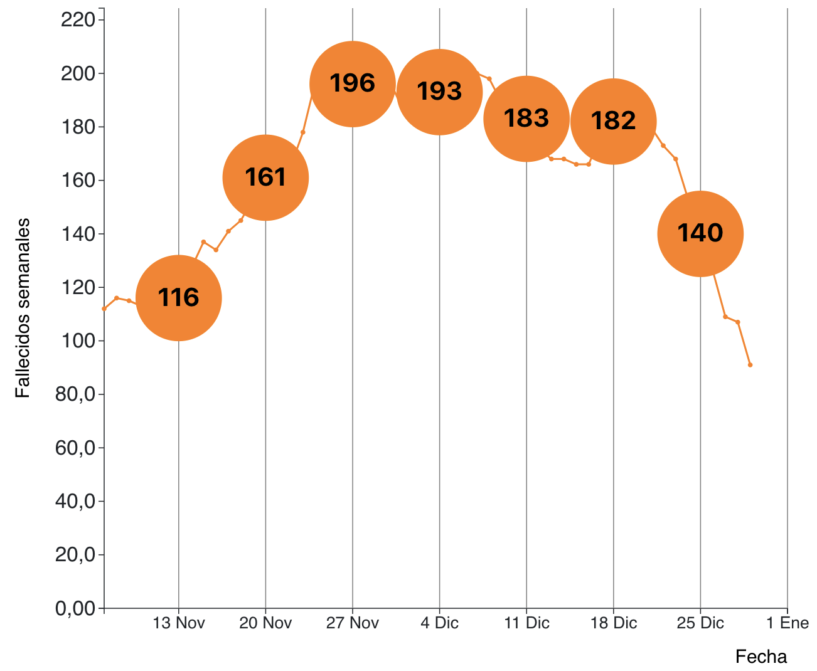
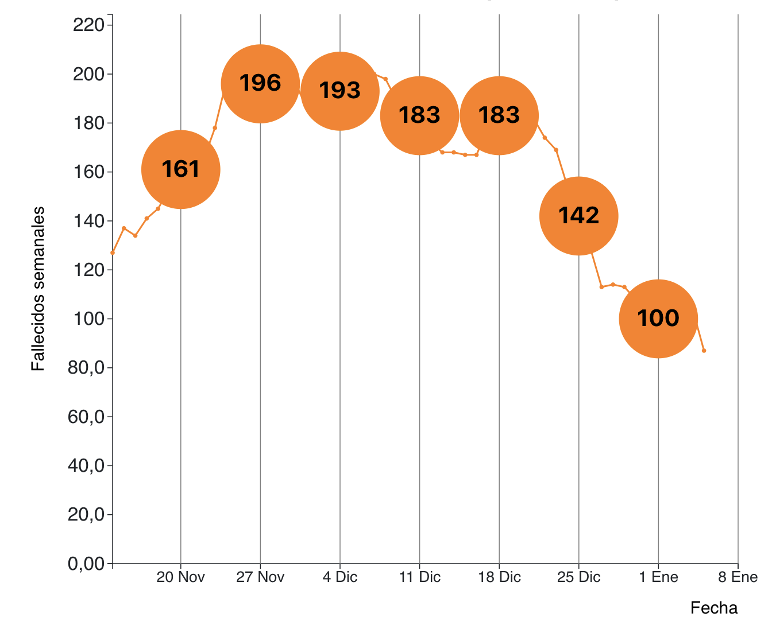
Fallecidos semanales reportados por DEIS
POR FECHA DE FALLECIMIENTO con COVID19 CONFIRMADO como causa de muerte
DATOS REPORTADOS EL SABADO 25 DICIEMBRE
DATOS REPORTADOS EL SABADO 1 ENERO
Fuente: Departamento de Estadística e Información en Salud (DEIS), Ministerio de Salud
Notes:
OMS: reducción de fallecidmidos confirmados y probables por 3 semanas

Slide 8
CASOS & TESTS

Slide 9
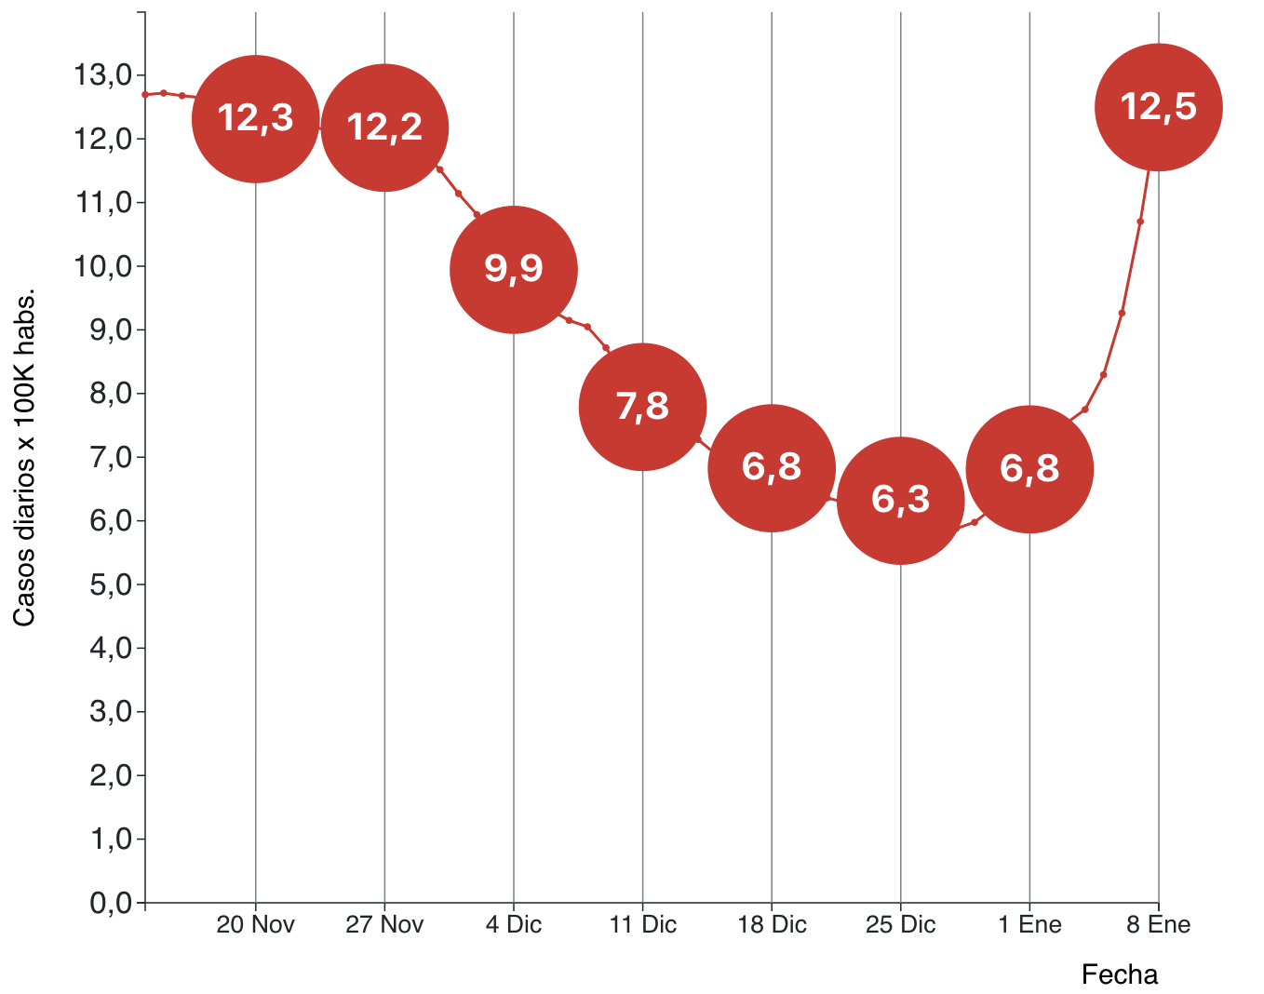
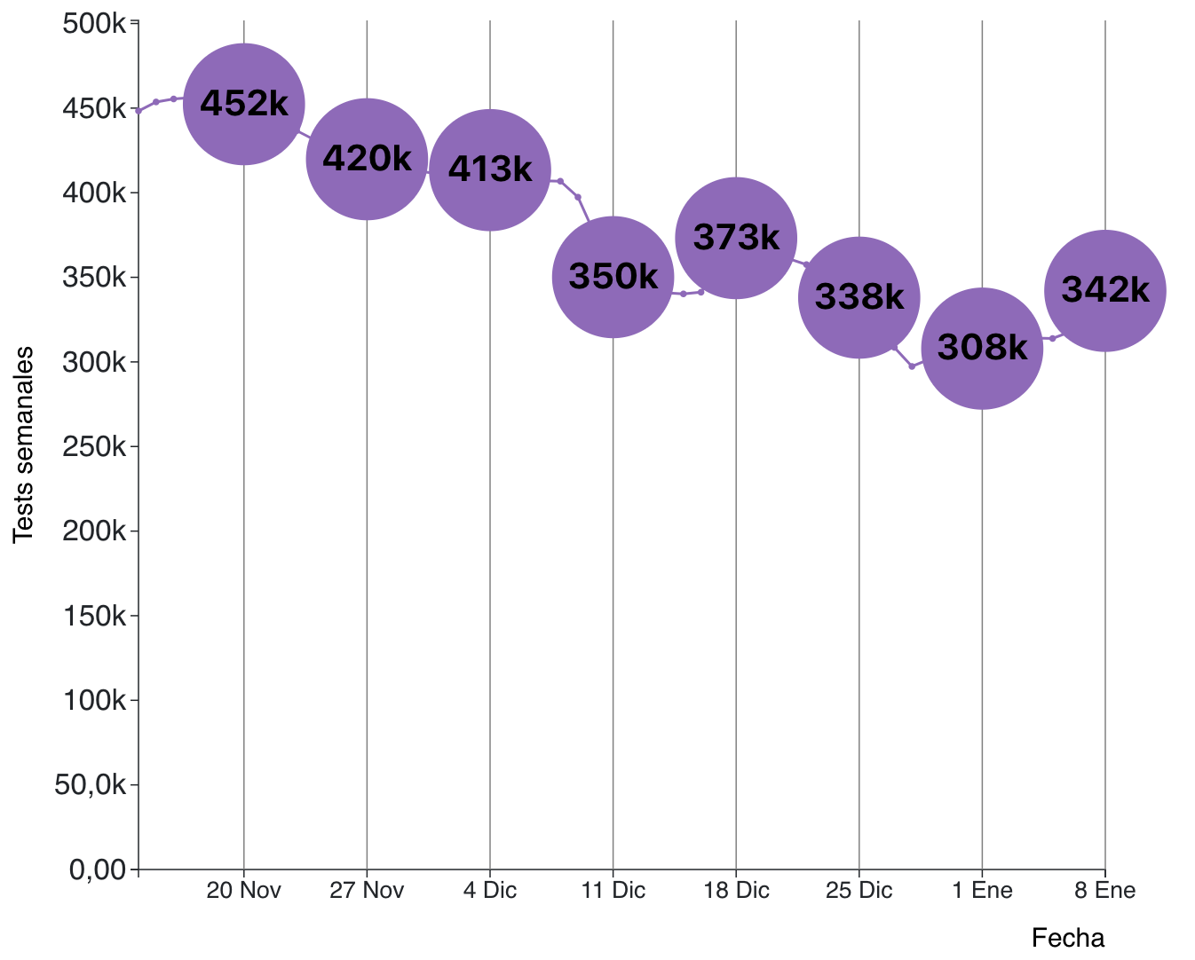
INCIDENCIA
Promedio casos confirmados diarios
x 100 mil habitantes
TESTS PCR SEMANALES
Notes:
OMS Baja sostenida (reducer a la mitad en 3 semanas”
UK: Bajo 14 para abrir escuelas
Bajo 1,4 para abrir el resto

Slide 10
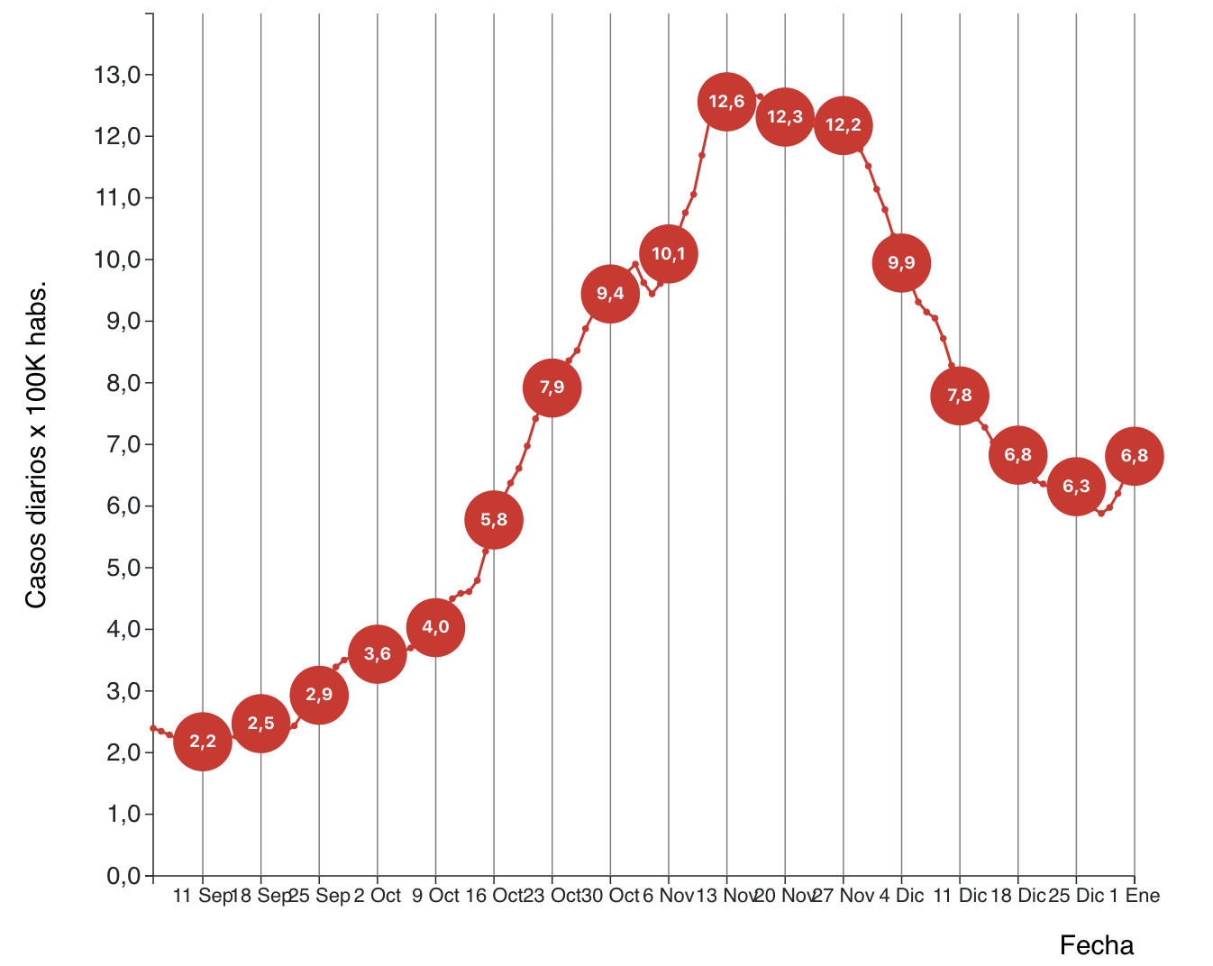
Aumento de cifras relación a curva de casos
Suben Fallecidos
Suben Casos
Suben UCI
Suben Casos
Notes:
OMS Baja sostenida (reducer a la mitad en 3 semanas”
UK: Bajo 14 para abrir escuelas
Bajo 1,4 para abrir el resto

Slide 11
POSITIVIDAD

Slide 12
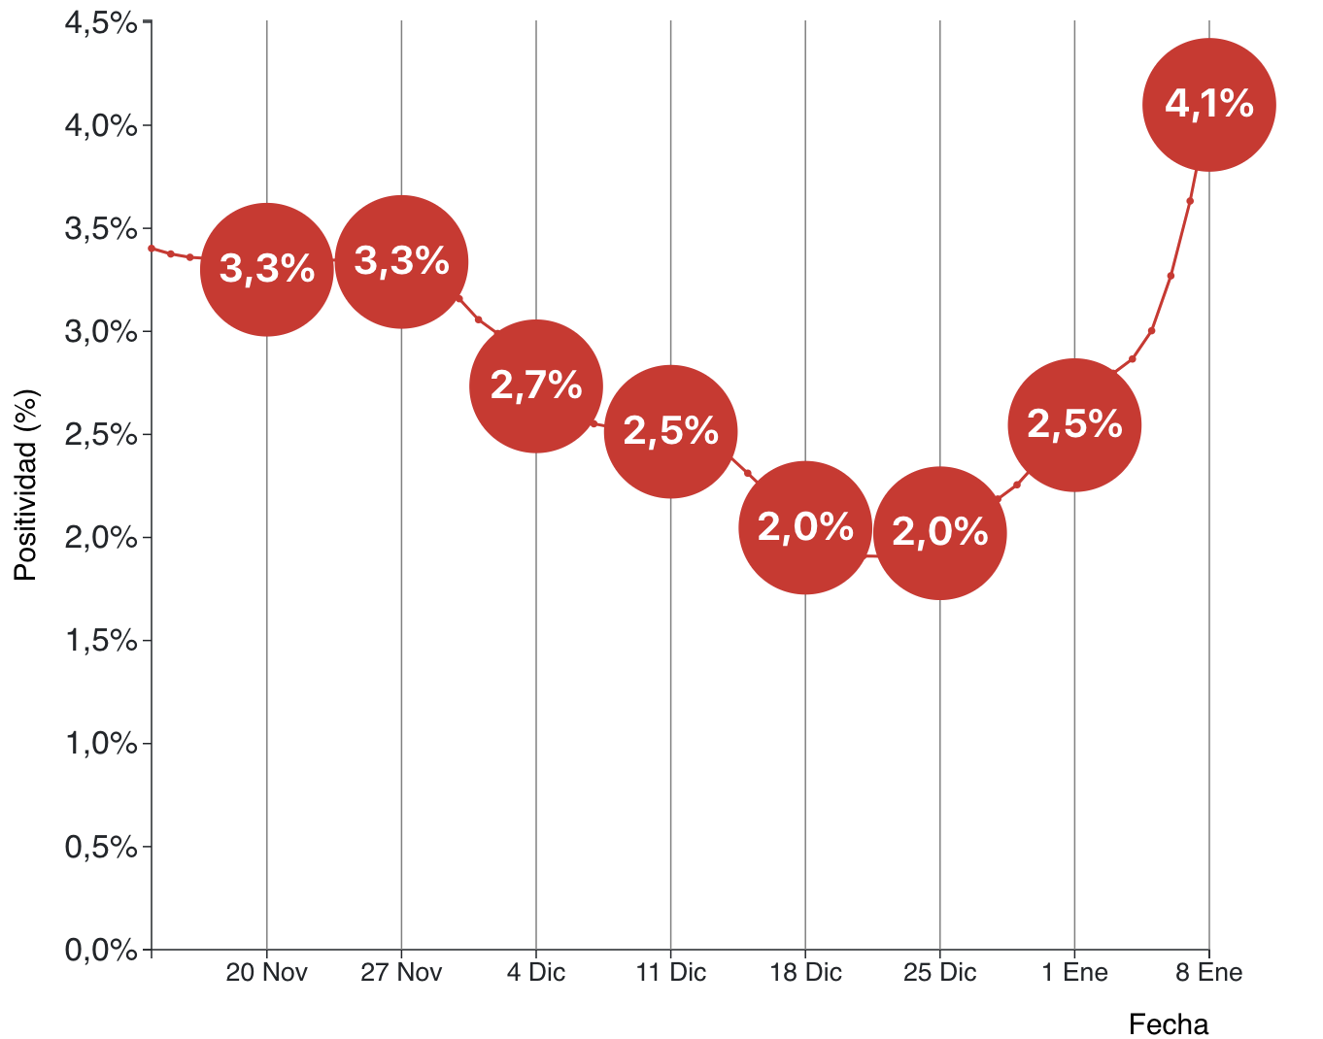
POSITIVIDAD SEMANAL EN CHILE (TEST PCR)
Notes:
OMS: Menor a 5% en últimas 2 semanas

Slide 13
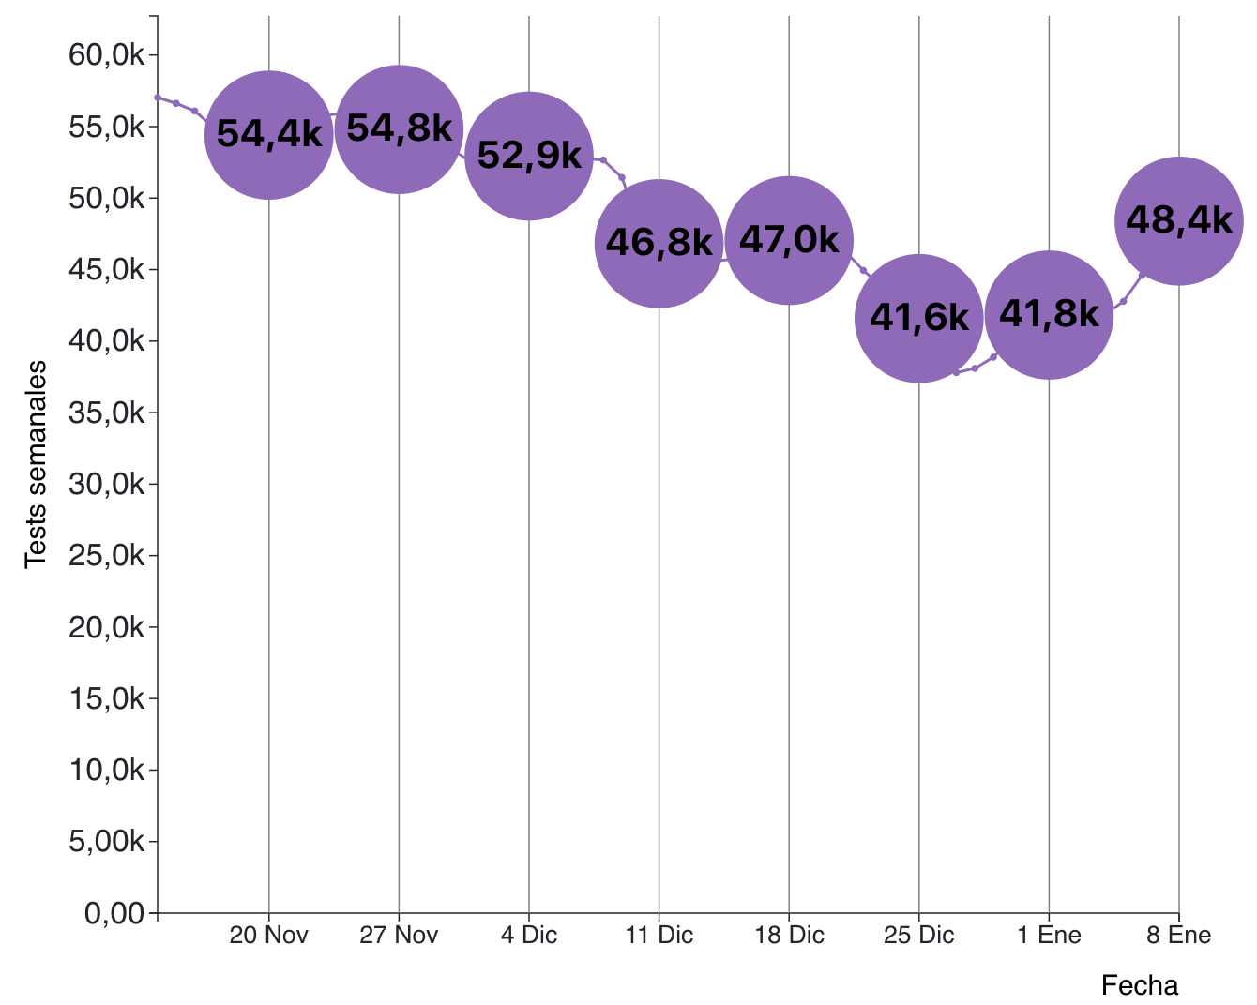
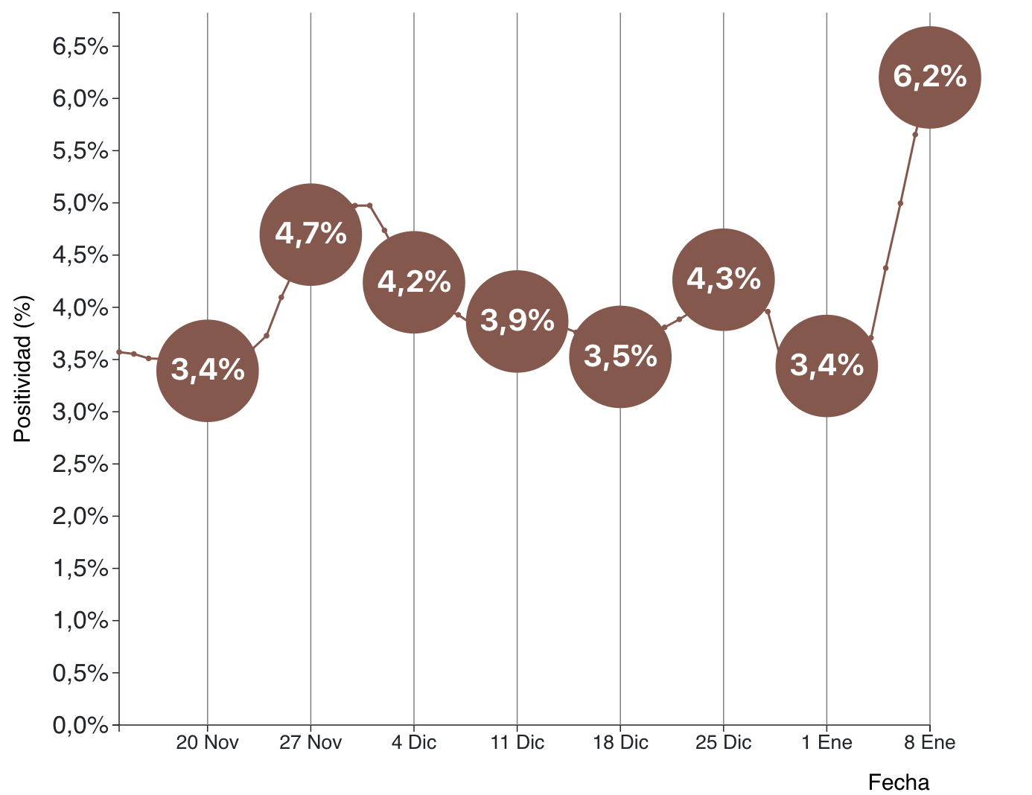
TESTS DE ANTÍGENO
TESTS SEMANALES
POSITIVIDAD SEMANAL
Notes:
OMS: Menor a 5% en últimas 2 semanas

Slide 14
SITUACIÓN REGIONAL

Slide 15
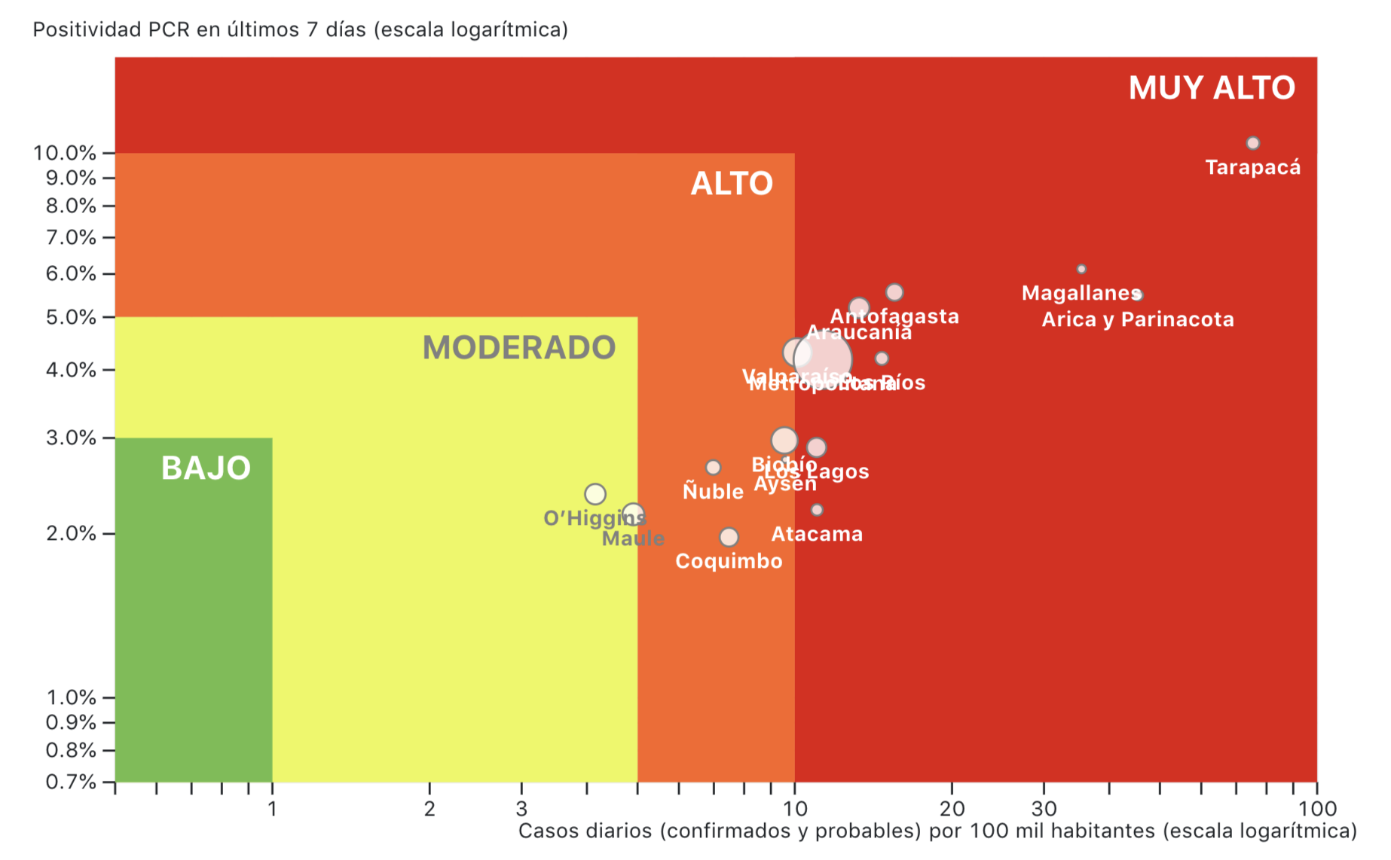
NIVEL DE CONTAGIO
Según umbrales definidos por ICOVID Chile

Slide 16
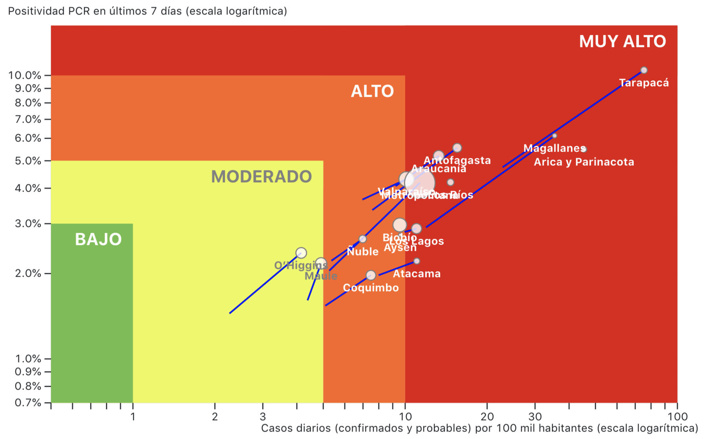
NIVEL DE CONTAGIO
Según umbrales definidos por ICOVID Chile

Slide 17
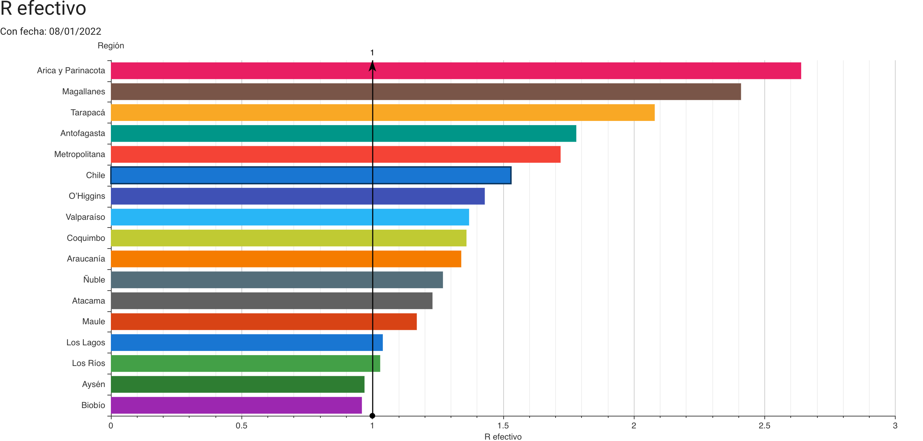
Número reproductivo efectivo (o R efectivo)
Corresponde al número promedio de personas infectadas por una persona infecciosa.
Fuente: Centro de Modelamiento Matemático, http://covid-19vis.cmm.uchile.cl/race

Slide 18
RESUMEN SEMANAL
Hospitalizaciones en UCI
BAJANDO
Fallecidos semanales
BAJANDO
NIVEL DE CONTAGIOS
SUBIENDO A NIVEL NACIONAL

Slide 19
VACUNACIÓN

Slide 20
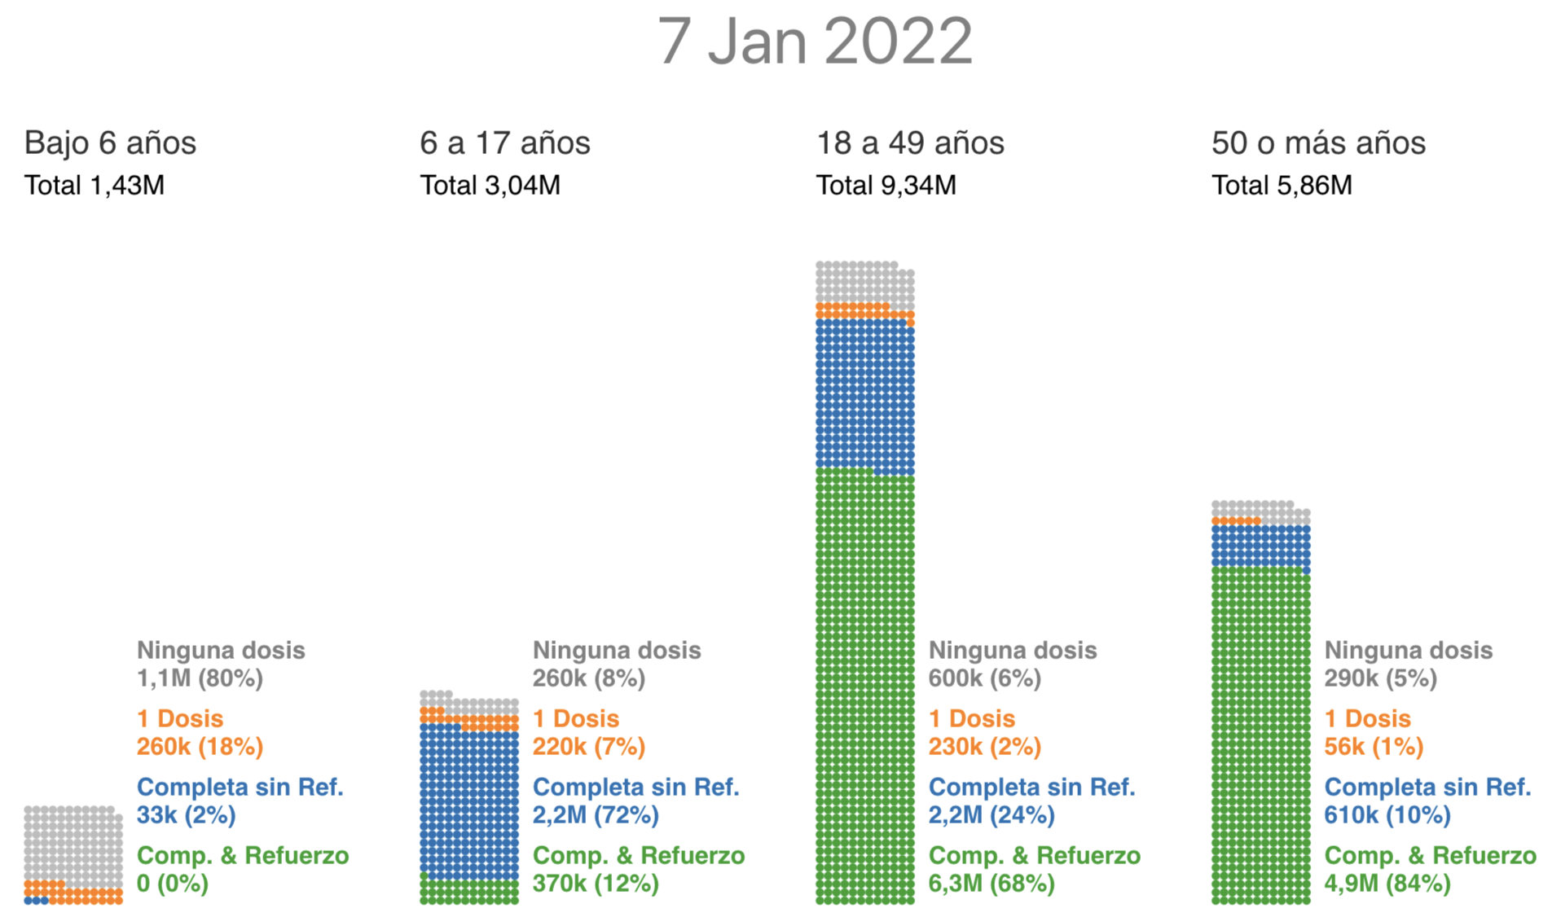
Cobertura de Vacunación COVID-19 en Chile
Fuente: Repositorio de Datos COVID19, Ministerio de Ciencia

Slide 21
Cobertura de Vacunación COVID-19 en Chile
18 o mas años
≈ 890 mil NINGUNA DOSIS
> 280 mil 1 DE 2 DOSIS
2.8 millones dosis completa sin refuerzo
11.2 millones dosis de refuerzo
Fuente: Repositorio de Datos COVID19, Ministerio de Ciencia

Slide 22
GRACIAS

